Slide 1

Python Crawler Development
Python爬虫开发 从入门到实战（微课版）
谢乾坤 著
人民邮电出版社

Slide 2
第7章 异步加载与请求头
如果读者在本世纪初就接触过互联网，那么应该会记得，那个时候每单击一个链接，浏览器就会短暂地“白屏”一两秒，然后才会进入一个新的页面。不同的页面，网址也是不一样的。
随着技术的不断进步，现在不少网站已经引入了异步加载技术，单击新的链接以后，几乎看不到“白屏”的现象了。而且更神奇的是，单击了链接，网页的内容已经发生了改变，但是网址竟然没有变。

Slide 3
通过这一章的学习，你将会掌握如下知识。
（1）抓取异步加载的数据。
（2）伪造HTTP请求头。
（3）模拟浏览器获取网站数据。

Slide 4
7.1 异步加载
7.1.1 AJAX技术介绍
AJAX是Asynchronous JavaScript And XML的首字母缩写，意为异步JavaScript与XML。
使用AJAX技术，可以在不刷新网页的情况下更新网页数据。使用AJAX技术的网页，一般会使用HTML编写网页的框架。
在打开网页的时候，首先加载的是这个框架。剩下的部分将会在框架加载完成以后再通过JavaScript从后台加载。

Slide 5
如何判断一个网页有没有使用AJAX技术呢？请访问http:// exercise.kingname.info/ exercise_ajax_1.html，这个页面用浏览器访问的结果如图7-1所示。
但是如果检查它的源代码，会发现源代码里面并没有网页上面显示的这两段文字，如图7-2所示。

Slide 6
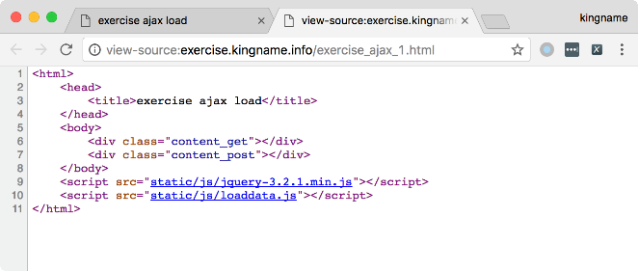
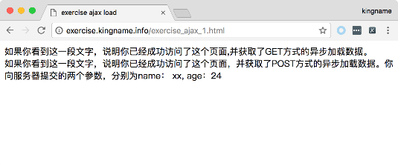
图7-1 异步加载练习页面1 图7-2 使用异步加载技术的网页，数据不在源代码中

Slide 7
7.1.2 JSON介绍与应用
JSON的全称是JavaScript Object Notation，是一种轻量级的数据交换格式。网络之间使用HTTP方式传递数据的时候，绝大多数情况下传递的都是字符串。
因此，当需要把Python里面的数据发送给网页或者其他编程语言的时候，可以先将Python的数据转化为JSON格式的字符串，然后将字符串传递给其他语言，其他语言再将JSON格式的字符串转换为它自己的数据格式。

Slide 8
为了直观地观察一个JSON格式的字符串，先在Python中初始化一个字典：
person = {
'basic_info': {'name': 'kingname',
'age': 24,
'sex': 'male',
'merry': False},

Slide 9

'work_info': {'salary': 99999,
'position': 'engineer',
'department': None}
}

Slide 10
不仅是字典，Python中的列表或者包含字典的列表，也可以转换为JSON格式的字符串，如图7-3所示。
如果要把JSON格式的字符串转换为Python的字典或者列表，只需要使用一行代码即可：
person_dict = json.loads(person_json_indent)
这里得到的person_dict就是一个字典，可以像使用普通字典一样来使用它，如图7-4所示。

Slide 11
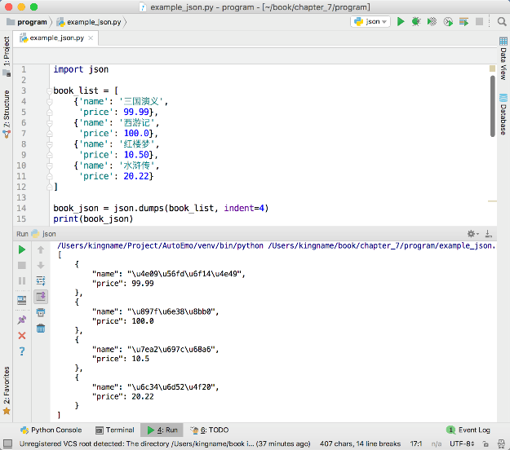
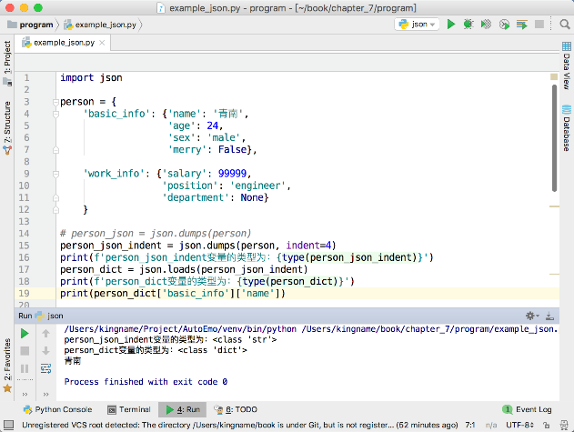
图7-3 将包含字典的列表转换为JSON格式的字符串 图7-4 把JSON格式的字符串转换为字典

Slide 12
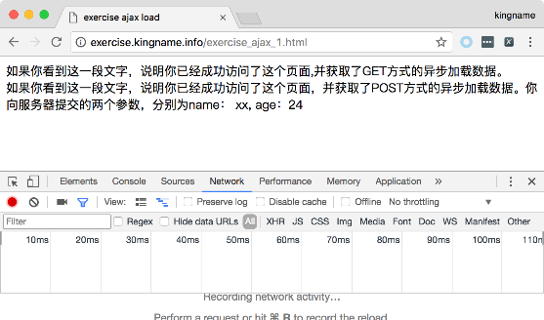
7.1.3 异步GET与POST请求
使用异步加载技术的网站，被加载的内容是不能在源代码中找到的。对于这种情况，应该如何抓取被加载的内容呢？
为了解决这个问题，就需要使用Google Chrome浏览器的开发者模式。在网页上单击右键，选择“检查”命令，然后定位到“Network”选项卡，如图7-5所示。
图7-5 打开Google Chrome开发者工具

Slide 13
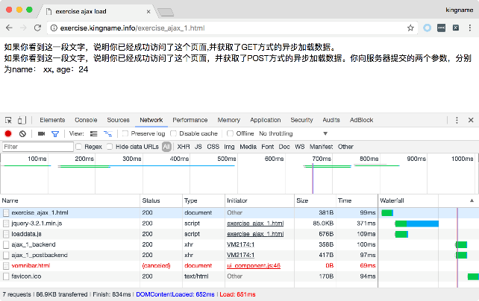
接下来需要刷新网页。在Windows下，按F5键或者单击地址栏左边的“刷新”按钮，在Mac OS下，按Shift+Command+R组合键或者单击地址栏左边的“刷新”按钮。刷新以后，可以看到“Network”选项卡下面出现了一些内容，如图7-6所示。
图7-6 刷新网页以后，“Network”选项卡下出现的内容

Slide 14
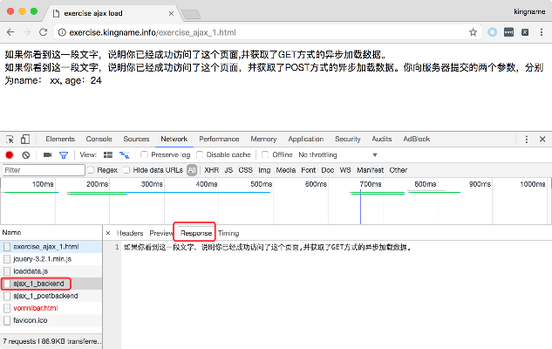
单击“Network”选项卡下面出现的“ajax_1_backend”和“ajax_1_postbackend”，并定位到“Response”选项卡，可以看到这里出现了网页上面的内容，如图7-7和图7-8所示。
图7-7 被异步加载的数据之一，使用GET方式

Slide 15
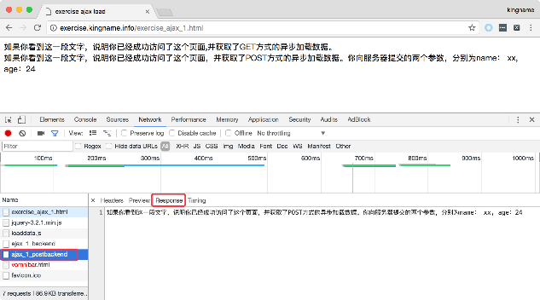
图7-8 被异步加载的数据之二，使用POST方式

Slide 16
再选择“Headers”选项卡，可以看到这个请求使用GET方式，发送到http://exercise.kingname.info/ajax_1_ backend，其头部信息如图7-9所示。
于是，尝试使用requests发送这个请求，即可成功获取到网页上的第1条内容，如图7-10所示。

Slide 17
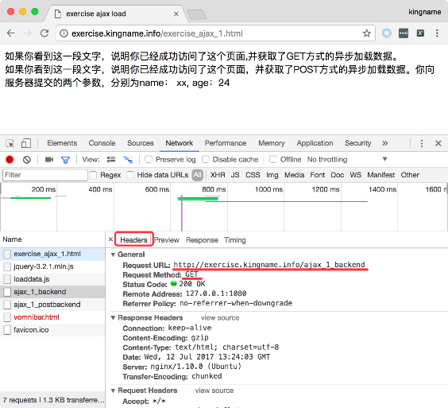
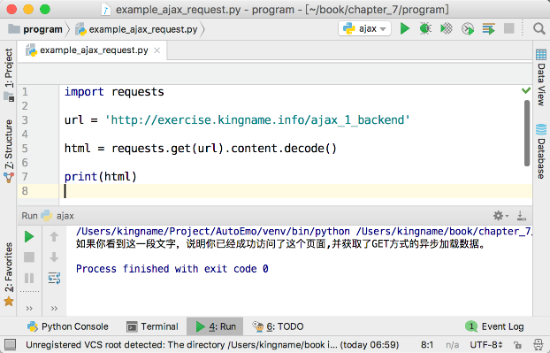
图7-9 使用GET方式的异步请求的头部信息 图7-10 使用requests获得被异步加载的信息

Slide 18

对于网页中的第2条内容，查看“Headers”选项卡，可以看到，这是使用POST方式向http://exercise.kingname.info/ajax_1_postbackend 发送请求，并以JSON格式提交数据，其头部信息如图7-11所示。
使用requests发送这个请求，也成功地获取了网页上面的第2条信息。通过修改请求的数据内容，还能够修改网页的返回内容，如图7-12所示。

Slide 19
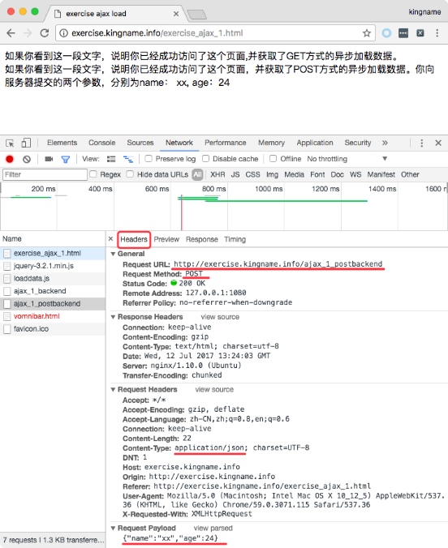
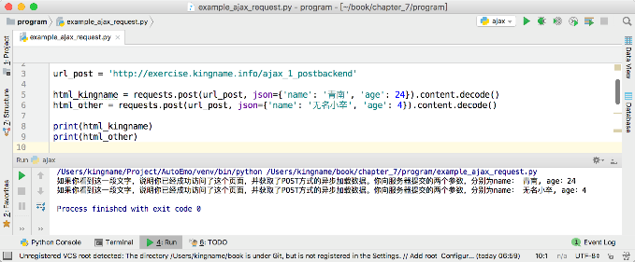
图7-12 使用requests模拟发送POST
请求获取第2条异步加载内容
图7-11 使用POST方式的异步请求的头部信息

Slide 20
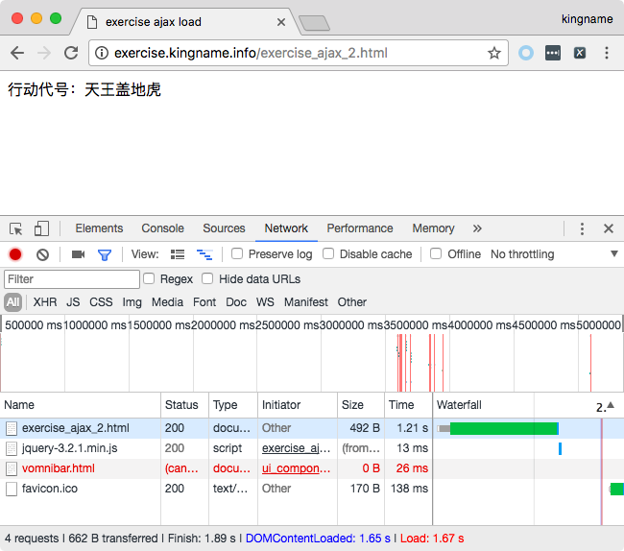
7.1.4 特殊的异步加载
7.1.3小节中介绍的是最常见、最简单的异步加载情况，但并非所有的异步加载都会向后台发送请求。打开AJAX的第2个练习页面，可以看到页面上有图7-13所示的内容。
图7-13 异步加载练习页面2

Slide 21
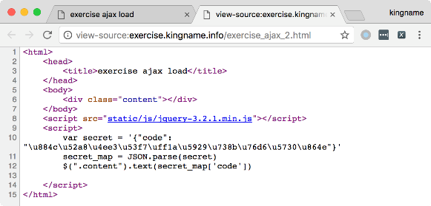
分析Chrome开发者工具的“Network”选项卡下面的内容，可以看到整个页面的打开过程并没有尝试请求后台的行为。其中的exercise_ajax_2.html就是这个页面自身，而jquery-3.2.1.min.js是jQuery的库，都不是对后台的请求。打开网页源代码可以看到，确实没有“天王盖地虎”这几个汉字，如图7-14所示。
图7-14 网页源代码中确实没有网页中的内容

Slide 22
那么这个页面上的汉字到底是从哪里加载进来的？这种情况称为伪装成异步加载的后端渲染。数据就在源代码里，但却不直接显示出来。注意，源代码最下面的JavaScript代码，其中有一段：
{"code": "\u884c\u52a8\u4ee3\u53f7\uff1a\u5929\u738b\u76d6\u5730\u864e"}
其外形看起来有点像JSON格式的字符串。尝试使用Python去解析，发现可以得到网页上面的内容，如图7-15所示。

Slide 23
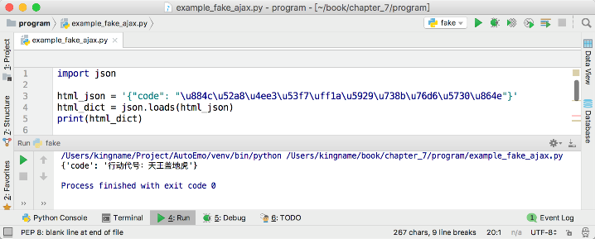
图7-15 解析JSON字符串得到网页上显示的内容

Slide 24
这种假的异步加载页面，其处理思路一般是使用正则表达式从页面中把数据提取出来，然后直接解析。对于异步加载练习页面2，完整的处理代码为：
import json
import requests
import re

Slide 25
url = 'http://exercise.kingname.info/exercise_ajax_2.html'
html = requests.get(url).content.decode()
code_json = re.search("secret = '(.*?)'", html, re.S).group(1)
code_dict = json.loads(code_json)
print(code_dict['code'])
运行后的结果如图7-16所示。

Slide 26
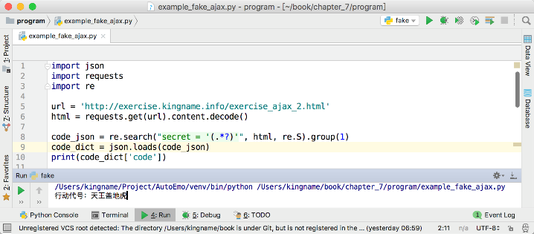
图7-16 获取假异步加载的数据

Slide 27
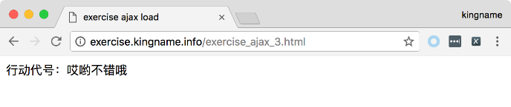
7.1.5 多次请求的异步加载
还有一些网页，显示在页面上的内容要经过多次异步请求才能得到。第1个AJAX请求返回的是第2个请求的参数，第2个请求的返回内容又是第3个请求的参数，只有得到了上一个请求里面的有用信息，才能发起下一个请求。
打开异步加载练习页3，页面内容如图7-17所示。
图7-17 异步加载练习页面3

Slide 28
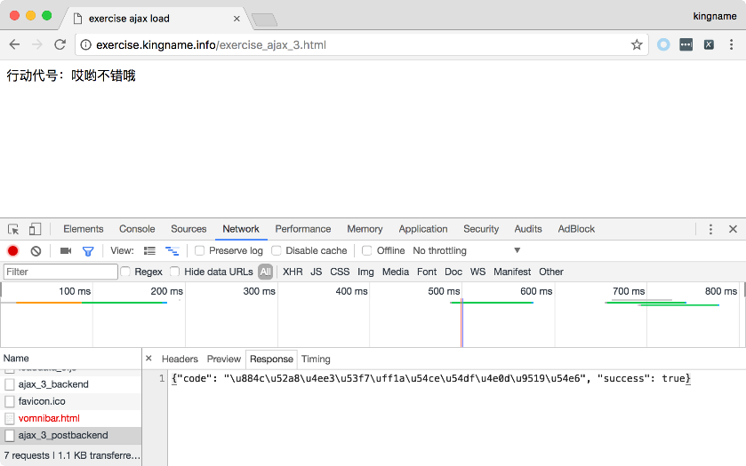
通过分析Chrome开发者工具的请求，不难发现这一条信息是通过向http://exercise.kingname.info/ajax_3_postbackend这个地址发送POST请求得到的，如图7-18所示。
图7-18 通过Chrome开发者工具找到页面信息的来源

Slide 29
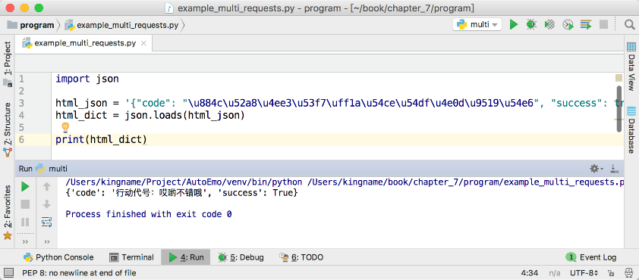
其中，返回的JSON格式的字符串经过Python解析，可以得到页面上的文字，如图7-19所示。
图7-19 使用Python解析发现请求返回的内容确实是页面内容

Slide 30
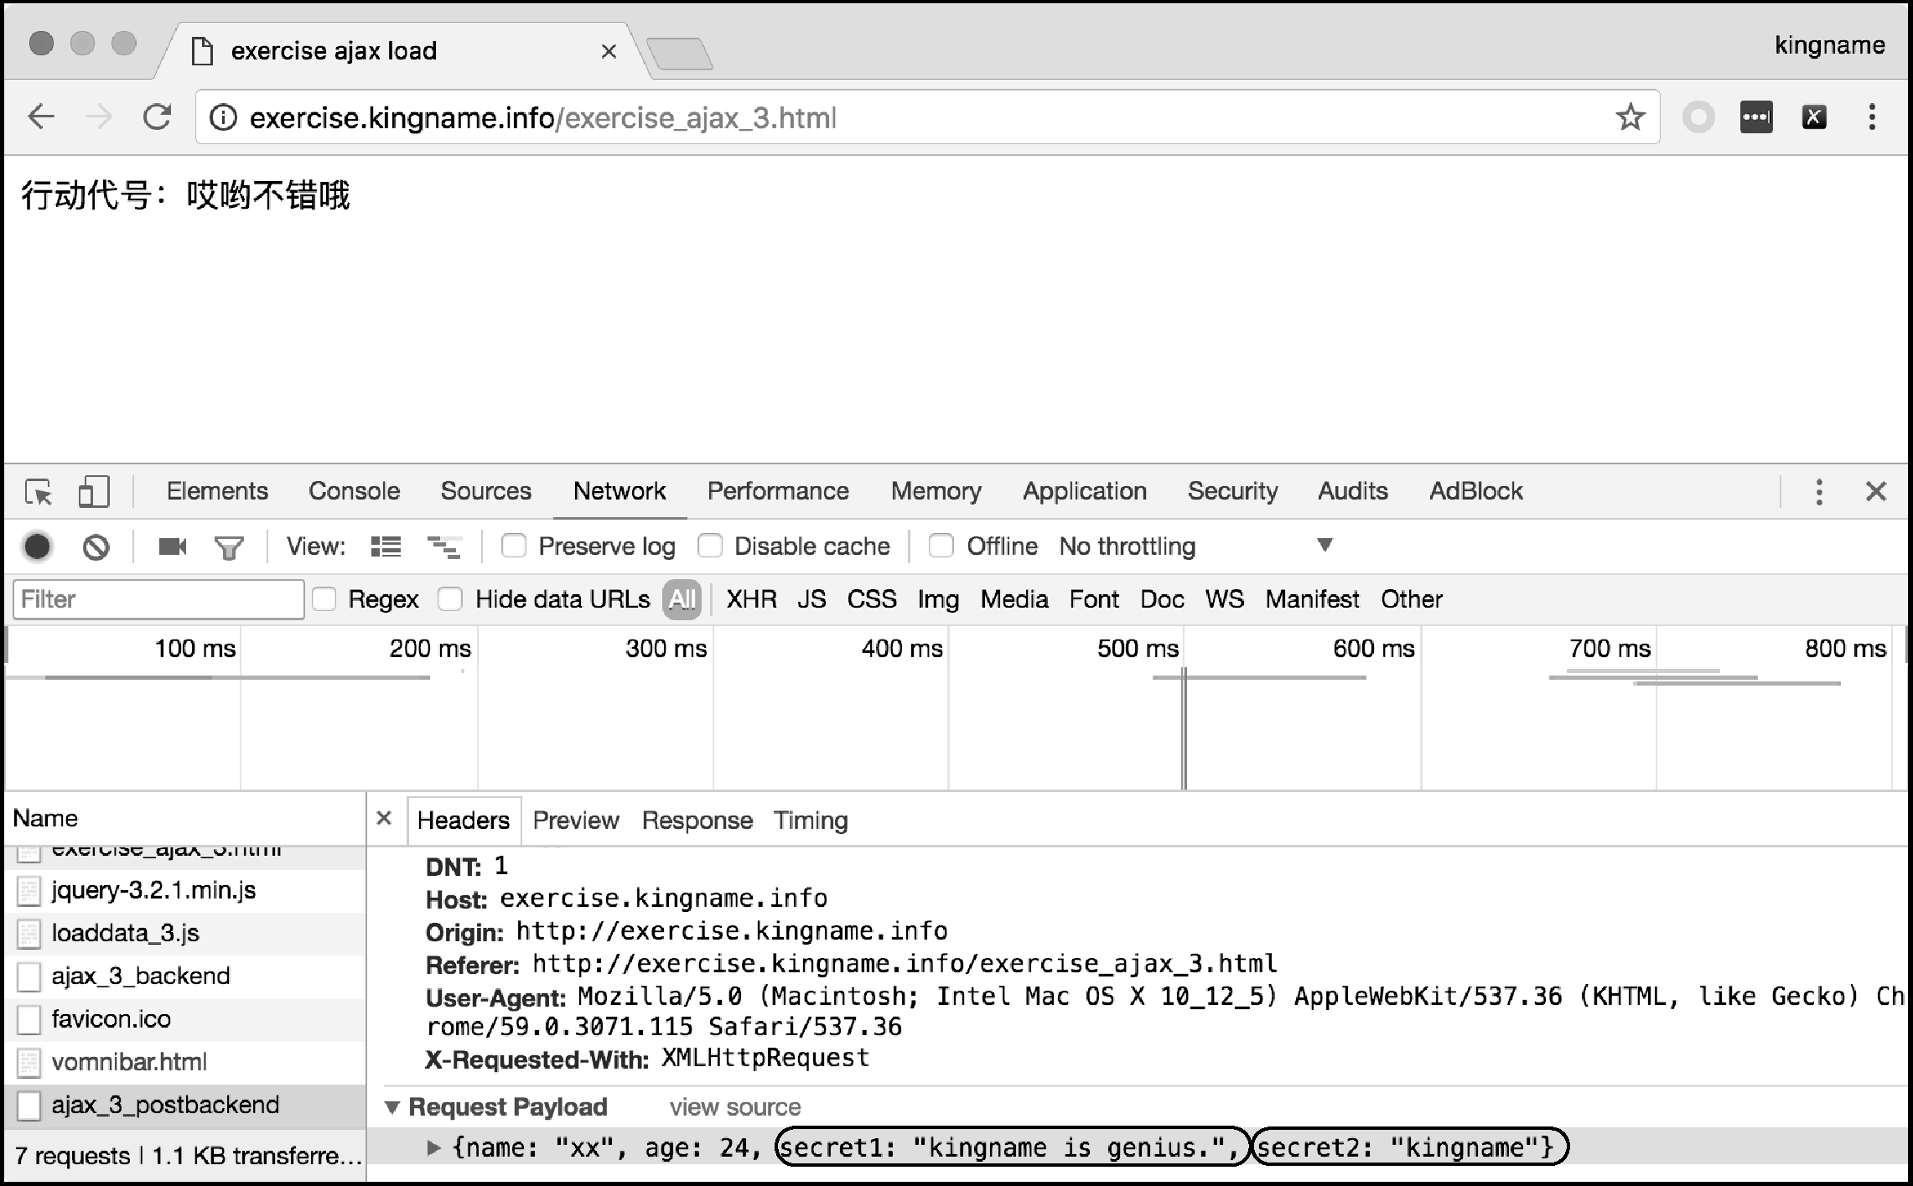
在“Headers”选项卡查看这个POST请求的具体参数，在body里面发现两个奇怪的参数secret1和secret2，如图7-20所示。
图7-20 分析请求的body信息发现两个
奇怪参数secret1和secret2

Slide 31
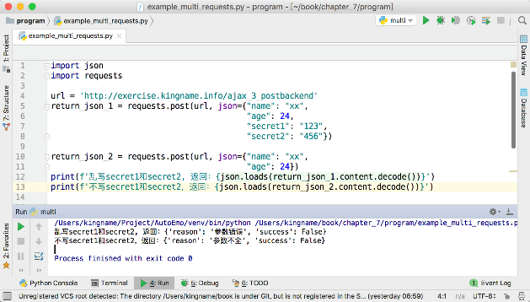
到目前为止，一切看起来都和7.1.3小节中的POST请求一样。但是在7.1.3小节里面提交的参数是可以随便修改的，那么在这里如果随便修改会怎么样呢？尝试修改secret1和secret2，发现POST请求无法得到想要的结果，如图7-21所示。
图7-21 修改secret1或者secret2发现不能得到想要的结果

Slide 32
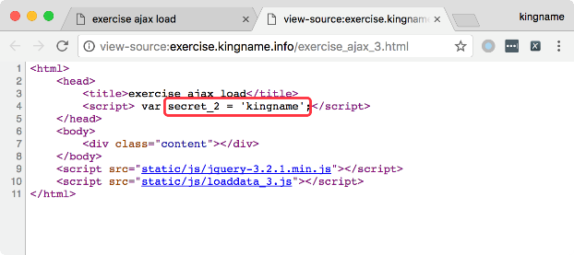
打开这个练习页的源代码，在源代码中可以找到secret_2，如图7-22所示。虽然在POST参数中，名字是secret2，而源代码中的名字是secret_2，不过从值可以看出这就是同一个参数。
图7-22 在源代码中找到secret_2

Slide 33
源代码里面没有secret1，因此就要考虑这个参数是不是来自于另一个异步请求。
继续在开发者工具中查看其他请求，可以成功找到secret1，如图7-23所示。注意，它的名字变为了“code”，但是从值可以看出这就是secret1。不少网站也会使用这种改名字的方式来迷惑爬虫开发者。

Slide 34
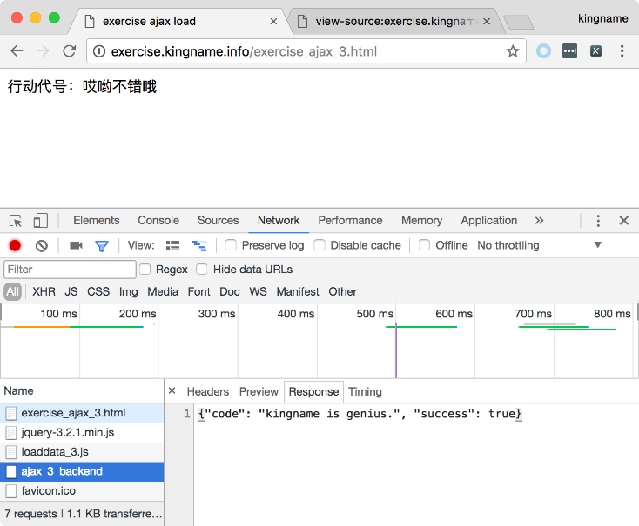
图7-23 在另一个异步请求里面发现了secret1

Slide 35
这一条请求就是一个不带任何参数的GET请求，请求的头部信息如图7-24所示。
对于这种多次请求才能得到数据的情况，解决办法就是逐一请求，得到返回结果以后再发起下一个请求。具体到这个例子中，那就是先从源代码里面获得secret2，再通过GET请求得到secret1，最后使用secret1和secret2来获取页面上显示的内容。
使用Python来实现这个过程，代码和运行结果如图7-25所示。

Slide 36
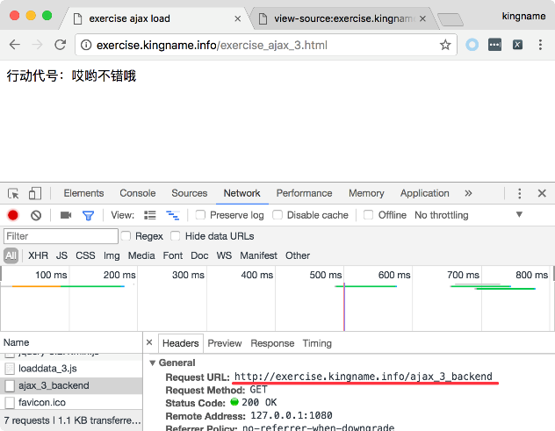
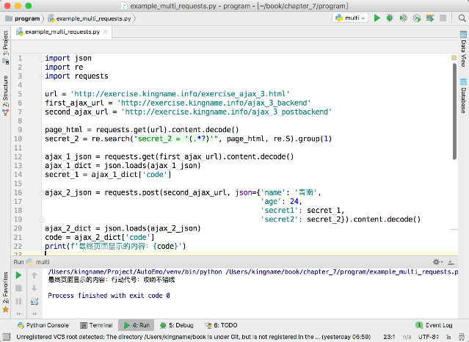
图7-24 获得secret1的请求的头部信息 图7-25 使用Python模拟多次异步请求并获得页面上的值

Slide 37
7.1.6 基于异步加载的简单登录
网站的登录方式有很多种，其中有一种比较简单的方式，就是使用AJAX发送请求来进行登录。请打开AJAX第4个练习页http://exercise. kingname.info/exercise_ajax_4.html，这个页面实现了简单的登录功能。页面打开以后的效果如图7-26所示。
根据输入框中的提示，使用用户名“kingname”和密码“genius”进行登录，可以看到登录成功以后弹出图7-27所示的提示框。

Slide 38
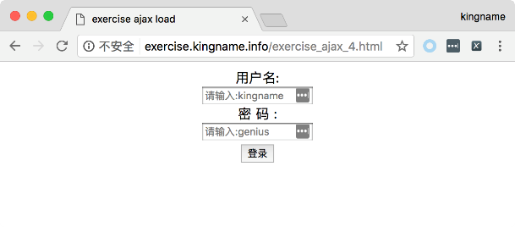
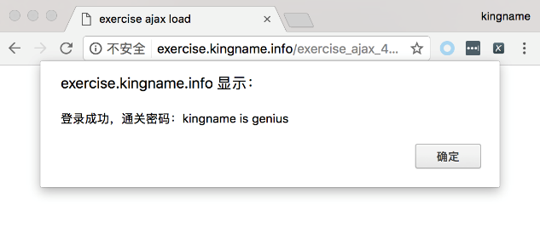
图7-26 使用异步加载实现的登录页面 图7-27 登录成功后弹出的提示框

Slide 39
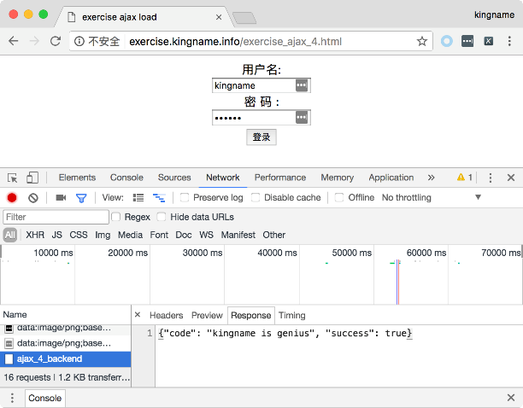
对于这种简单的登录功能，可以使用抓取异步加载网页的方式来进行处理。在Chrome开发者工具中可以发现，当单击“登录”按钮时，网页向后台发送了一条请求，如图7-28所示。
图7-28 登录过程实际上是一个异步的请求

Slide 40
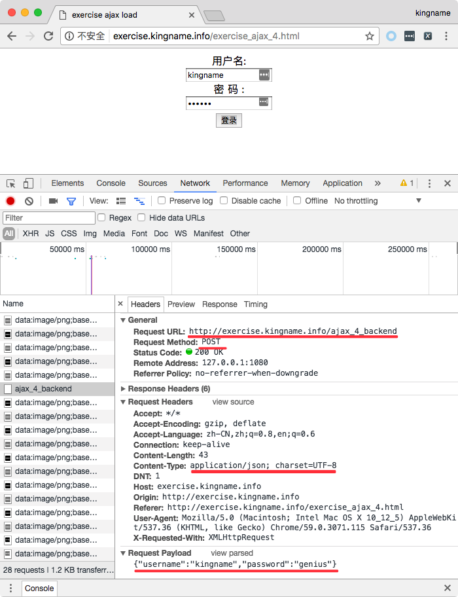

这条请求返回的内容就是“通关口令”。再来看看这个请求发送了哪些数据，如图7-29所示。
图7-29 登录请求发送的数据

Slide 41
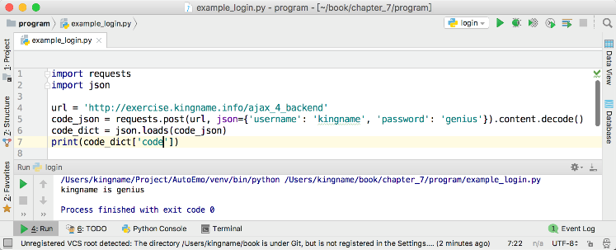
这就是使用POST方式的最简单的AJAX请求。使用获取POST方式的AJAX请求的代码，就能成功获取到登录以后返回的内容，如图7-30所示。
图7-30 使用AJAX请求获得登录返回的内容

Slide 42
7.2 请求头（Headers）
7.2.1 请求头的作用
使用计算机网页版外卖网站的读者应该会发现这样一个现象：第一次登录外卖网页的时候会让你选择当前所在的商业圈，一旦选定好之后关闭浏览器再打开，网页就会自动定位到先前选择的商业圈。
又比如，例如携程的网站，使用计算机浏览器打开的时候，页面看起来非常复杂多样，如图7-31所示。
但同一个网址，使用手机浏览器打开时，网址会自动发生改变，而且得到的页面竟然完全不同，如图7-32所示。

Slide 43
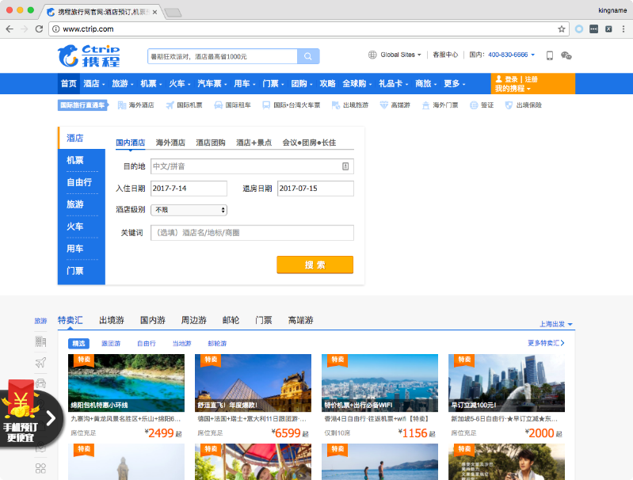
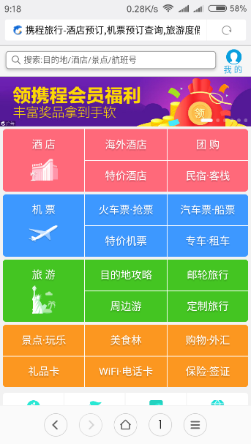
图7-31 计算机网页版携程首页 图7-32 手机版携程首页

Slide 44
网站怎么知道现在是计算机浏览器还是手机浏览器在访问这个页面呢？网站怎么能记住地理位置呢？这就要归功于Headers了。
Headers称为请求头，浏览器可以将一些信息通过Headers传递给服务器，服务器也可以将一些信息通过Headers传递给浏览器。电商网站常常应用的Cookies就是Headers里面的一个部分。

Slide 45
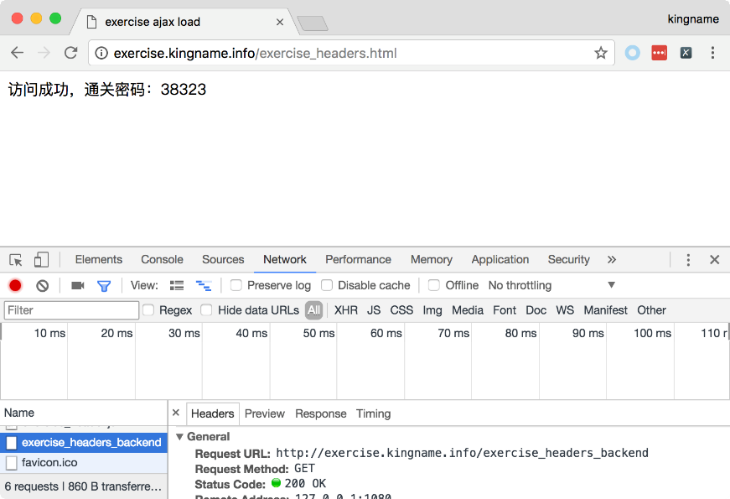
7.2.2 伪造请求头
打开练习页http://exercise.kingname.info/exercise_headers.html，使用Chrome的开发者工具监控这个页面的网页请求，可以看到图7-33所示的内容。
图7-33 请求头练习页

Slide 46
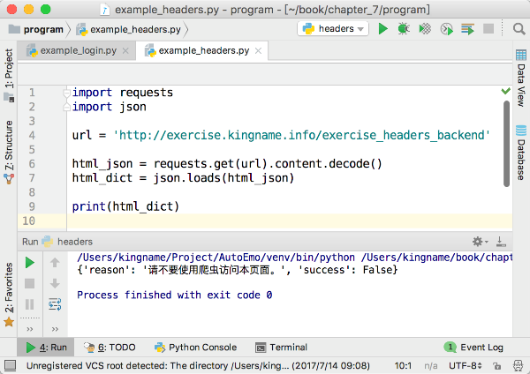
页面看起来像是发起了一个普通的GET方式的异步请求给http://exercise.kingname.info/exercise_headers_backend。使用requests尝试获取这个网址的返回信息，结果如图7-34所示。
图7-34 使用requests访问请求头练习页面失败

Slide 47
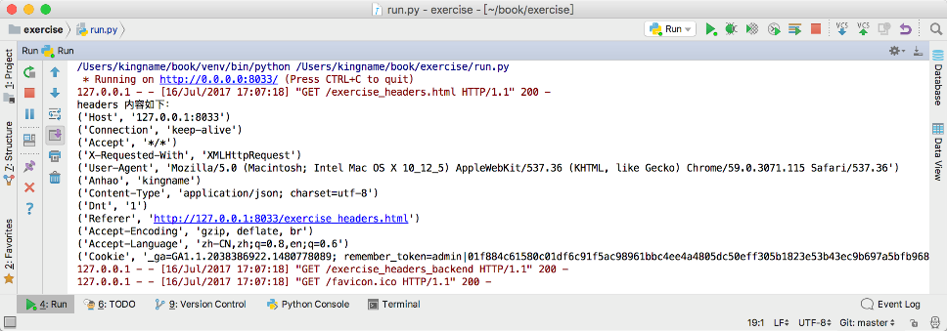
使用浏览器访问网站的时候，网站可以看到一个名称为Headers（请求头）的东西，它的内容如图7-35所示。
图7-35 使用浏览器访问网站后台显示的Headers信息

Slide 48
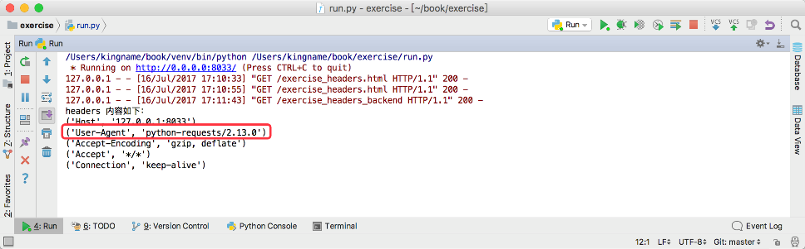
如果使用requests访问，请求头的内容如图7-36所示。
图7-36 使用requests访问网站，后台显示的Headers信息

Slide 49
为了解决这个问题，就需要给爬虫“换头”。把浏览器的头安装到爬虫的身上，这样网站就不知道谁是谁了。要换头，首先就需要知道浏览器的头是什么样的。因此需要在Chrome浏览器开发者工具的“Network”选项卡的Request Headers里面观察这一次请求的请求头，如图7-37所示。

Slide 50
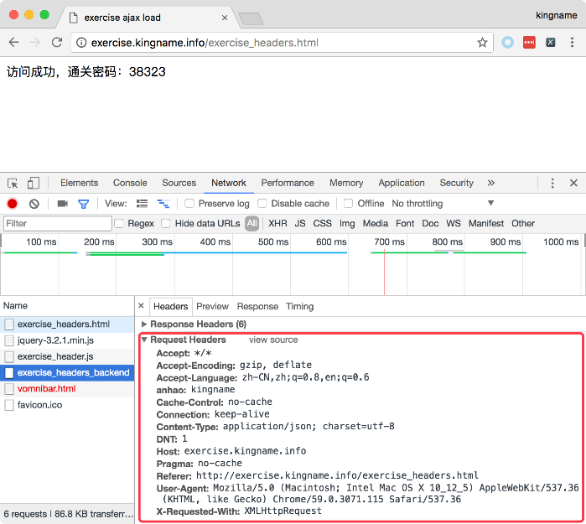
图7-37 浏览器发起的请求的头部信息

Slide 51
在requests里面，设置请求头的参数名称为“headers”，它的值是一个字典。带有请求头的请求，使用requests的发送格式为：
html = requests.get(url, headers=字典).content.decode()
html = requests.post(url, json=xxx, headers=字典).content.decode()
代码中的字典就对应了浏览器中的请求头。在爬虫里面创建一个字典，将Chrome的请求头的内容复制进去，并调整好格式，发起一个带有Chrome请求头的爬虫请求，可以发现请求获得成功，如图7-38所示。

Slide 52
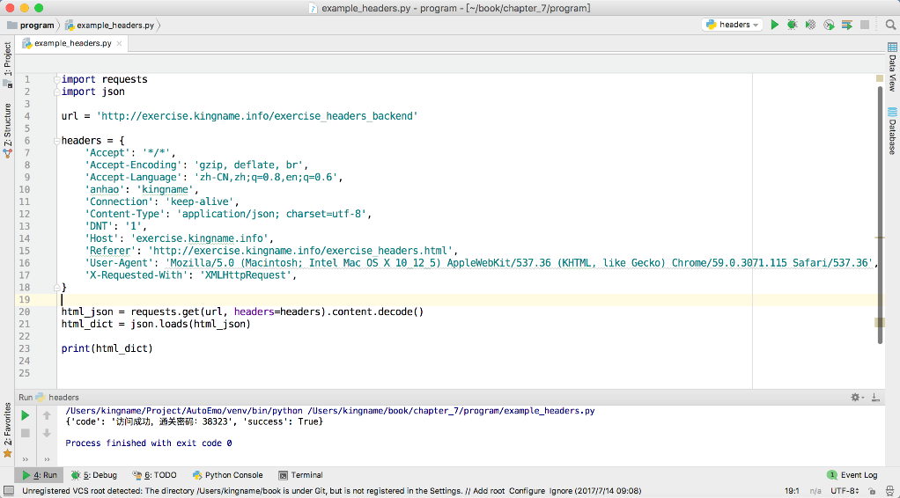
图7-38 更换了Chrome头部以后爬虫访问成功

Slide 53
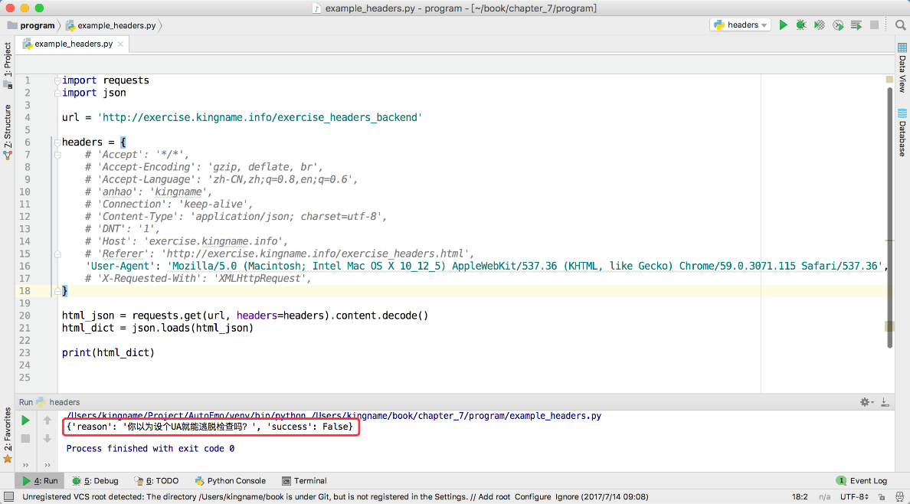
虽然对于某些网站，在请求头里面只需要设置User-Agent就可以正常访问了，但是为了保险起见，还是建议把所有项目都带上，这样可以让爬虫更“像”浏览器。例如本练习，如果仅仅设置User-Agent的话，会得到图7-39所示的返回信息。
图7-39 仅仅修改User-Agent是不能骗过练习网站的

Slide 54
7.3 模拟浏览器
有一些网站在发起AJAX请求的时候，会带上特殊的字符串用于身份验证。这种字符串称为Token。为了简单起见，请打开练习页面，这个页面在发起AJAX请求的时候会在Headers中带上一个参数ReqTime；在POST发送的数据中会有一个参数sum，如图7-40所示。

Slide 55
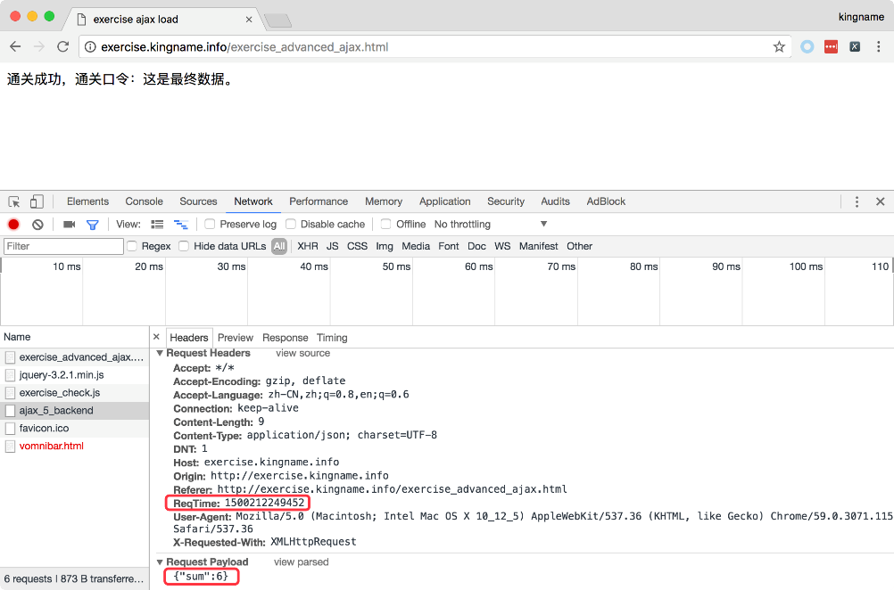
图7-40 较为复杂的异步加载练习页面

Slide 56
多次刷新页面，可以发现ReqTime和sum一直在变化。如果requests只固定使用某个ReqTime与sum的组合来发起请求，就会出现图7-41所示的返回信息。
不难看出ReqTime是精确到毫秒的时间戳，即使使用Python生成了一个时间戳，也不能得到网页上面的内容，如图7-42所示。

Slide 57
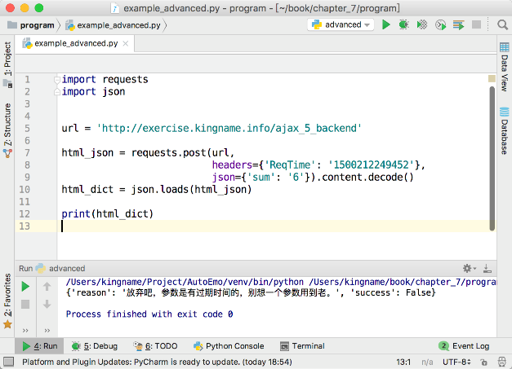
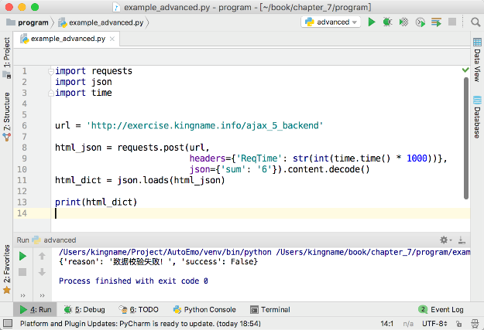
图7-41 如果使用固定的参数就会导致爬虫爬不到数据 图7-42 仅仅修改时间戳是不能让爬虫成功的

Slide 58
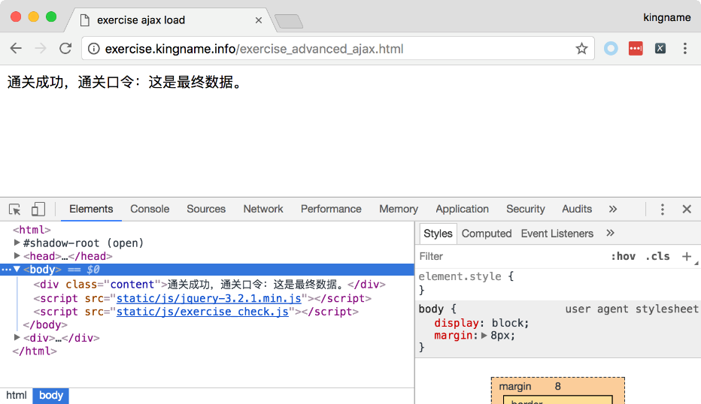
7.3.1 Selenium介绍
虽然在网页的源代码中无法看到被异步加载的内容，但是在Chrome的开发者工具的“Elements”选项卡下却可以看到网页上的内容，如图7-43所示。
图7-43 在开发者工具的“Elements”选项卡下
可以看到被加载的内容

Slide 59
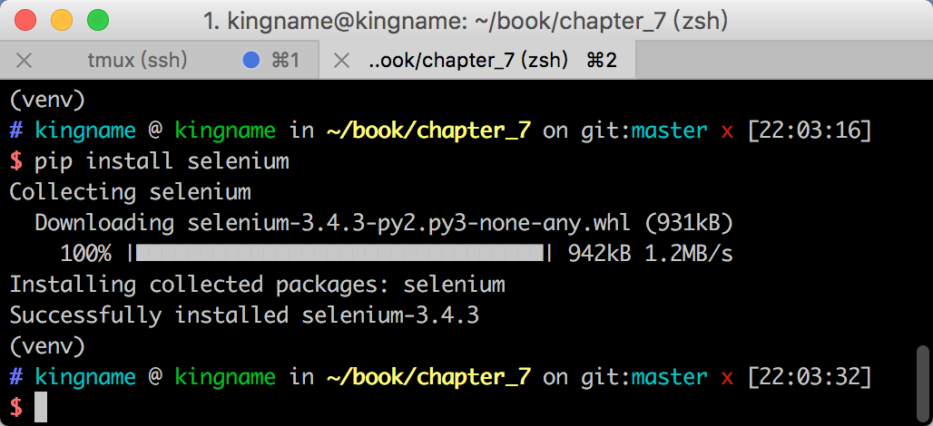
7.3.2 Selenium安装
使用pip安装Selenium：
pip install selenium
安装情况如图7-44所示。
图7-44 安装Selenium

Slide 60
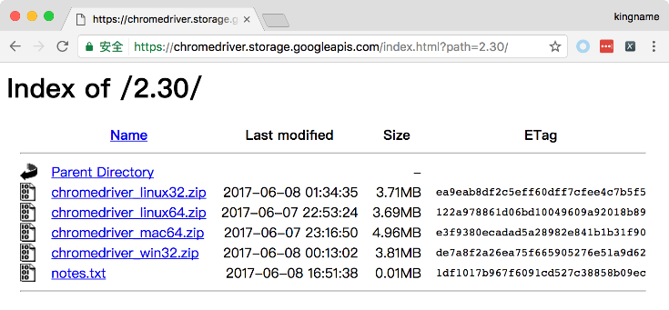
下载ChromeDriver，根据自己的系统选择合适的版本，如图7-45所示。
图7-45 根据自己的系统选择合适的版本

Slide 61
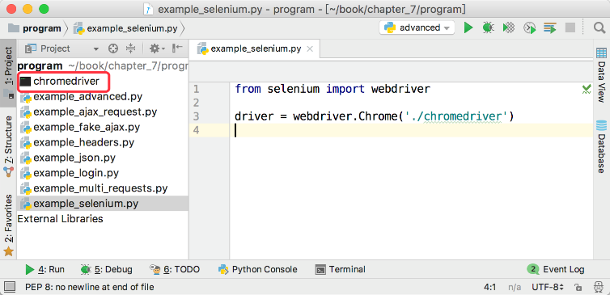
7.3.3 Selenium的使用
1．获取源代码
将chromedriver与代码放在同一个文件夹中以方便代码直接调用。初始化Selenium只需要两行代码，导入Selenium库，再指定WebDriver，如图7-46所示。
图7-46 初始化Selenium

Slide 62
第3行代码指定了Selenium使用ChromeDriver来操作Chrome解析网页，括号里的参数就是ChromeDriver可执行文件的地址。
如果要使用PhantomJS，只需要修改第3行代码即可：
driver = webdriver.PhantomJS('./phantomjs')
同样，需要将PhantomJS的可执行文件与代码放在一起。
需要特别提醒的是，如果chromedriver与代码不在一起，可以通过绝对路径来指定，例如：
driver = webdriver.Chrome('/usr/bin/chromedriver')

Slide 63
使用Windows的读者在写这个参数的时候，要注意反斜杠的问题。“\”这个符号叫作反斜杠，在Windows中作为路径的分隔符。但是由于转义字符也是反斜杠，所以如果把Windows下面的代码写为下面这样就会出问题。
driver = webdriver.Chrome('C:\server\chromedriver.exe')
因此，使用Windows的读者可在路径字符串左引号的左边加一个“r”符号，将代码写为：
driver = webdriver.Chrome(r'C:\server\chromedriver.exe')
这样Python就能正确处理反斜杠的问题。

Slide 64
初始化完成以后，就可以使用Selenium打开网页了。要打开一个网页只需要一行代码：
driver.get('http://exercise.kingname.info/exercise_advanced_ajax.html')
代码运行以后会自动打开一个Chrome窗口，并在窗口里面自动进入这个网址对应的页面。一旦被异步加载的内容已经出现在了这个自动打开的Chrome窗口中，那么此时使用下列代码：
html = driver.page_source
就能得到在Chrome开发者工具中出现的HTML代码，如图7-47所示。

Slide 65
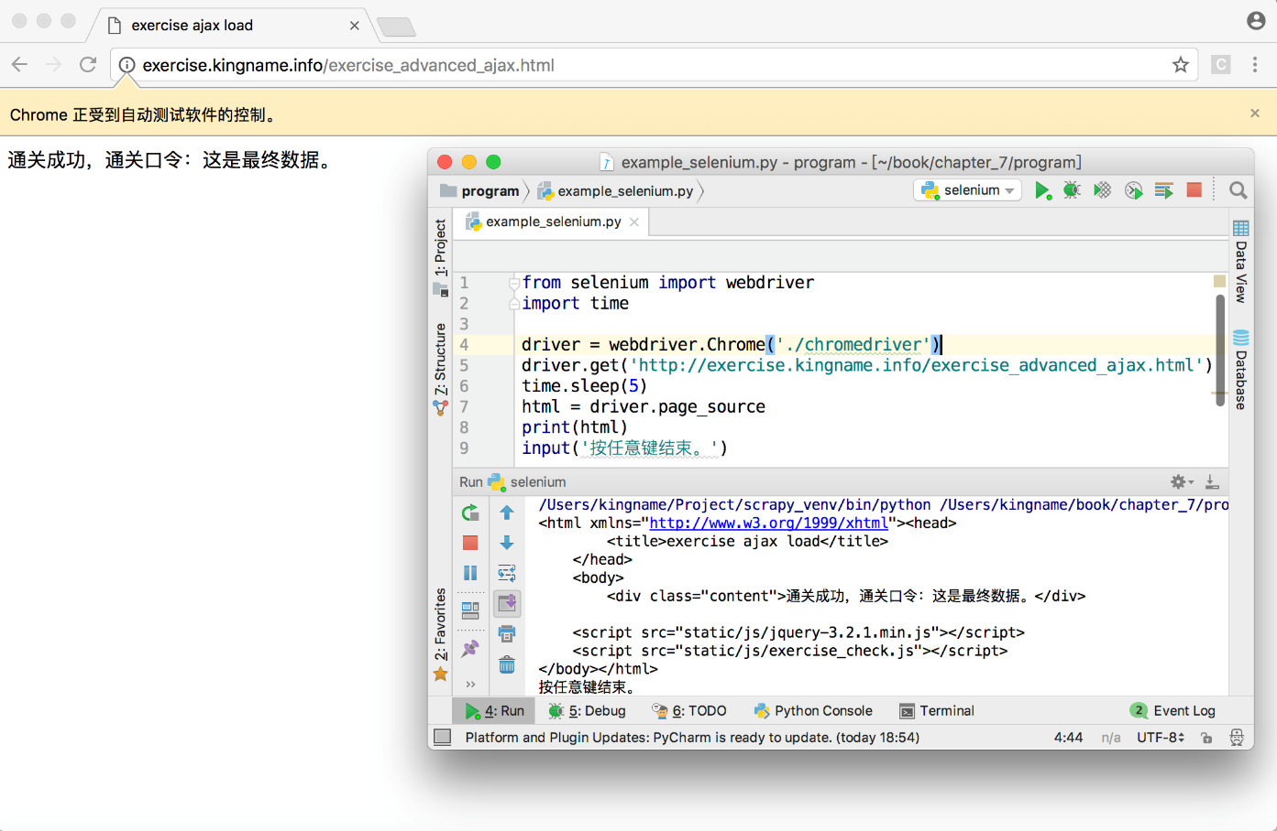
图7-47 在ChromeDriver加载页面完成以后可以得到加载以后的源代码

Slide 66
2．等待信息出现
图7-47所示的代码第6行设置了一个5s的延迟，这是由于Selenium并不会等待网页加载完成再执行后面的代码。它只是向ChromeDriver发送了一个命令，让ChromeDriver打开某个网页。
至于网页要开多久，Selenium并不关心。由于被异步加载的内容会延迟出现，因此需要等待它出现以后再开始抓取。

Slide 67
3．在网页中获取元素
在网页中寻找需要的内容，可以使用类似于Beautiful Soup4 的语法：
element = driver.find_element_by_id("passwd-id") #如果有多个符合条件的，返回第1个
element = driver.find_element_by_name("passwd") #如果有多个符合条件的，返回第1个
element_list = driver.find_elements_by_id("passwd-id") #以列表形式返回所有的符合条件的element
element_list = driver.find_elements_by_name("passwd") #以列表形式返回所有的符合条件的element

Slide 68
也可以使用XPath：
element = driver.find_element_by_xpath("//input[@id='passwd-id']")
#如果有多个符合条件的，返回第1个
element = driver.find_elements_by_xpath("//div[@id='passwd-id']")
#以列表形式返回所有的符合条件的element

Slide 69
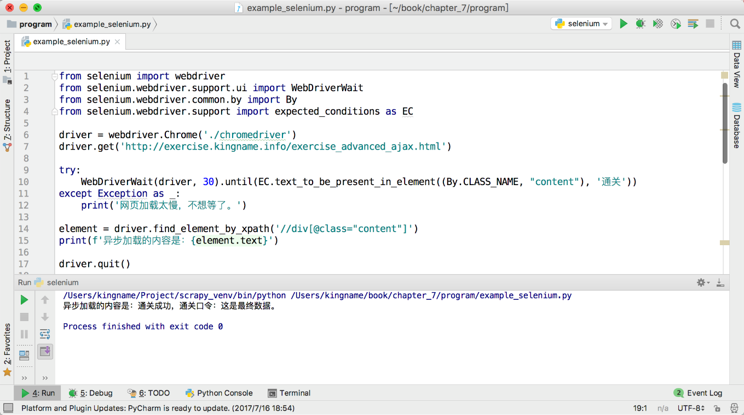
对于练习网站，使用XPath获取网页的内容，运行结果如图7-48所示。
图7-48 使用Selenium和ChromeDriver获得练习网站的内容

Slide 70
7.4 阶段案例
在乐视网上寻找一个视频，爬取视频的评论信息。
7.4.1 需求分析
目标网站：http://www.le.com。
目标内容：爬取视频评论。
涉及的知识点：
（1）分析网站的异步加载请求。
（2）使用requests发送请求。

Slide 71
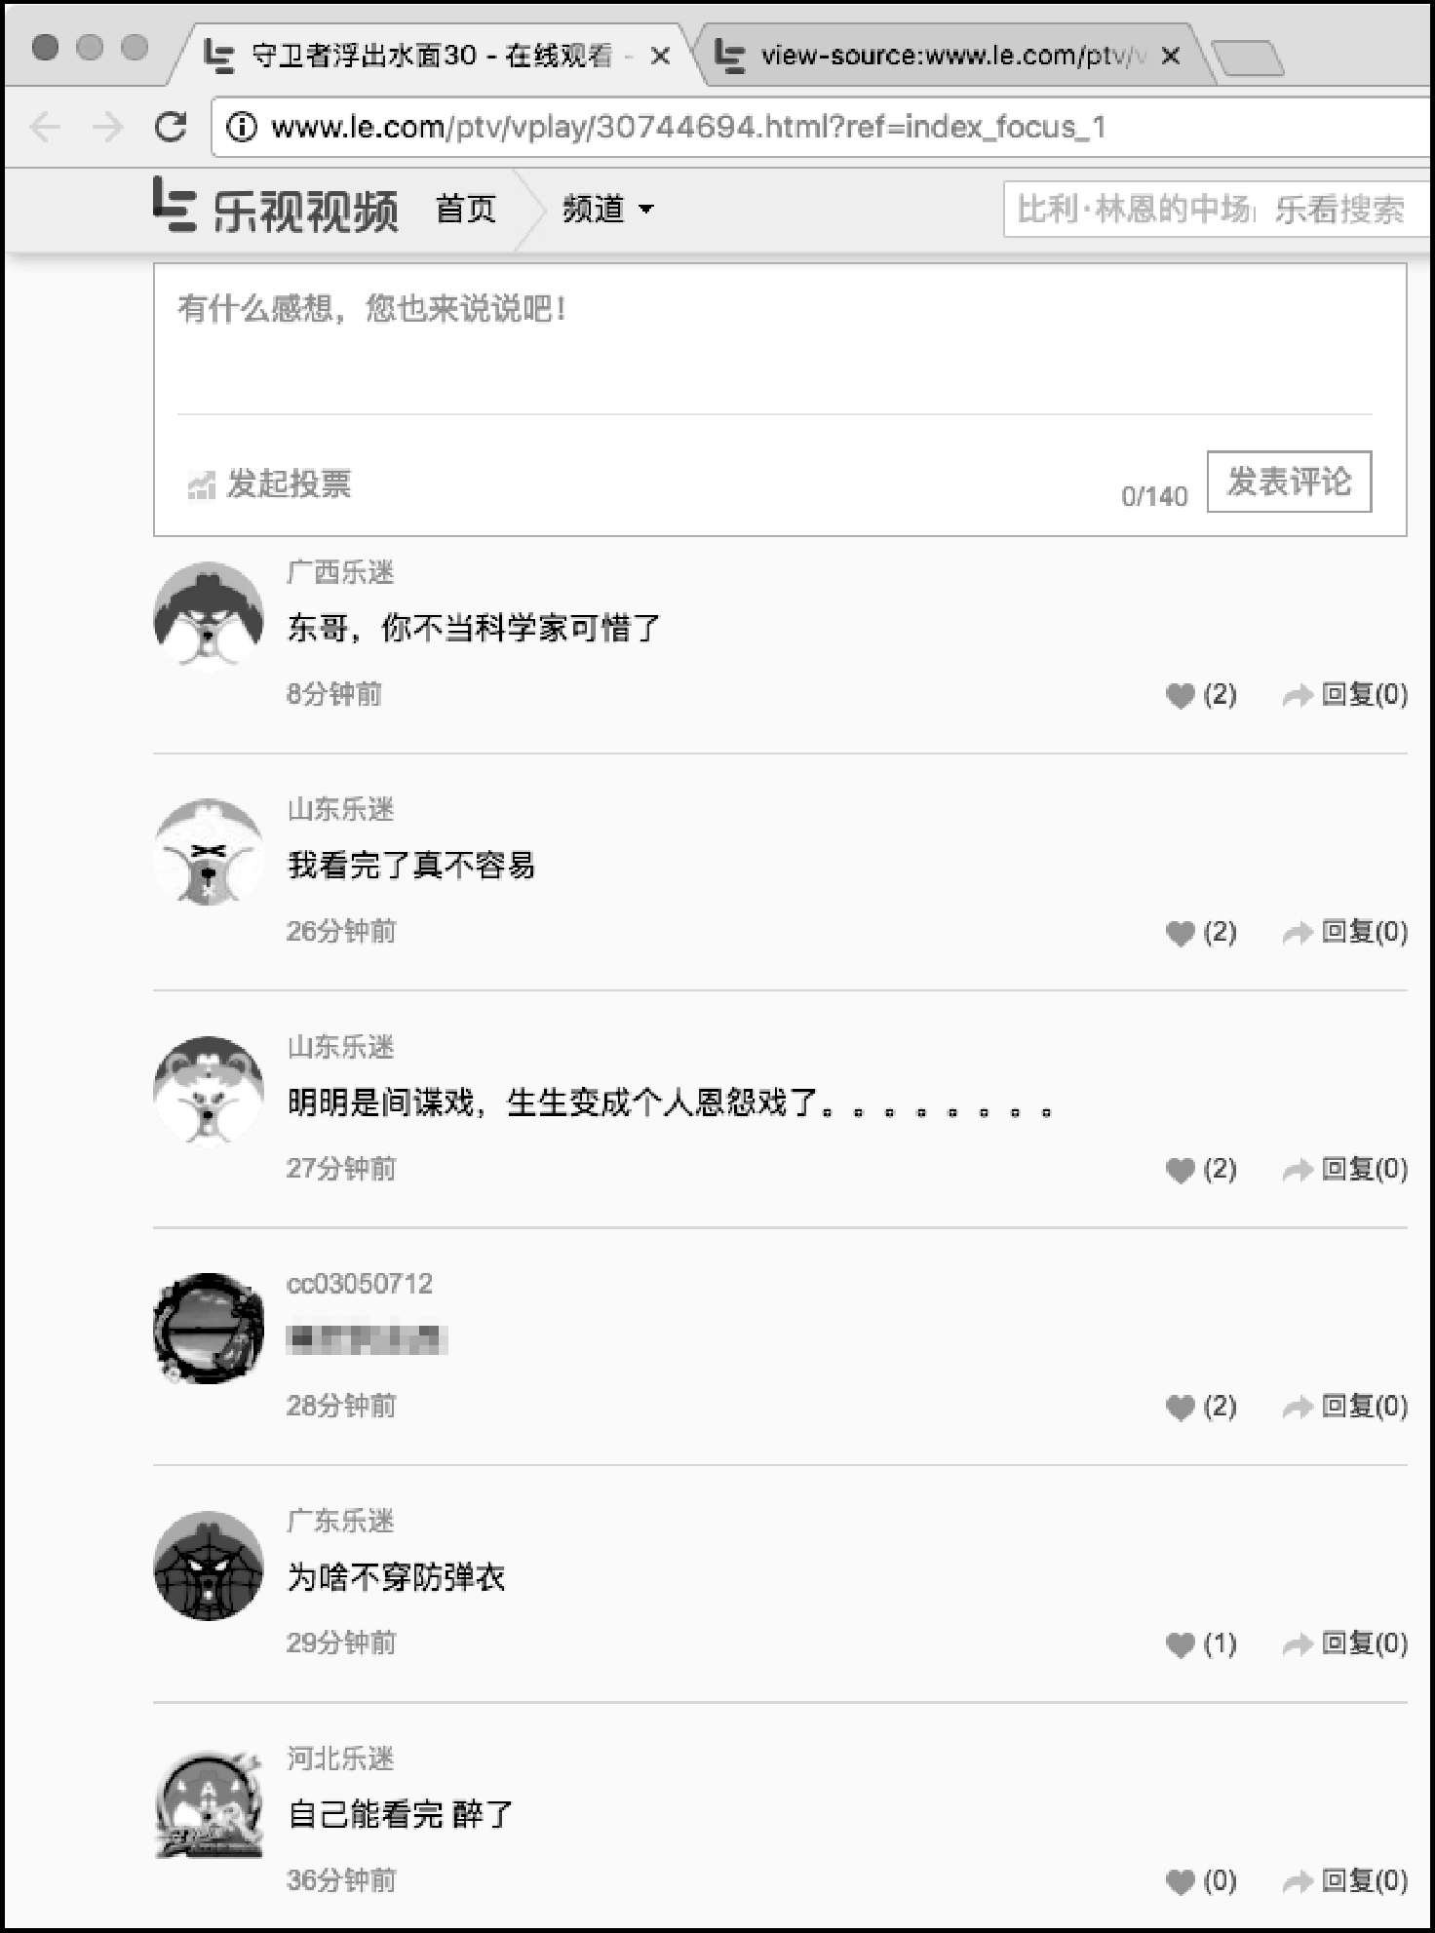
7.4.2 核心代码构建
在乐视网上打开一个视频，可以看到其部会评论页面如图7-49所示。
图7-49 乐视网部分视频评论页面

Slide 72
通过使用Chrome的开发者工具分析页面的异步加载请求，可以发现评论所在的请求如图7-50所示。
可以使用Python来模拟这个请求，从而获取视频的评论信息。
在请求的URL里面有两个参数：vid和pid。这两个参数在网页的源代码里面都可以找到，如图7-51所示。

Slide 73
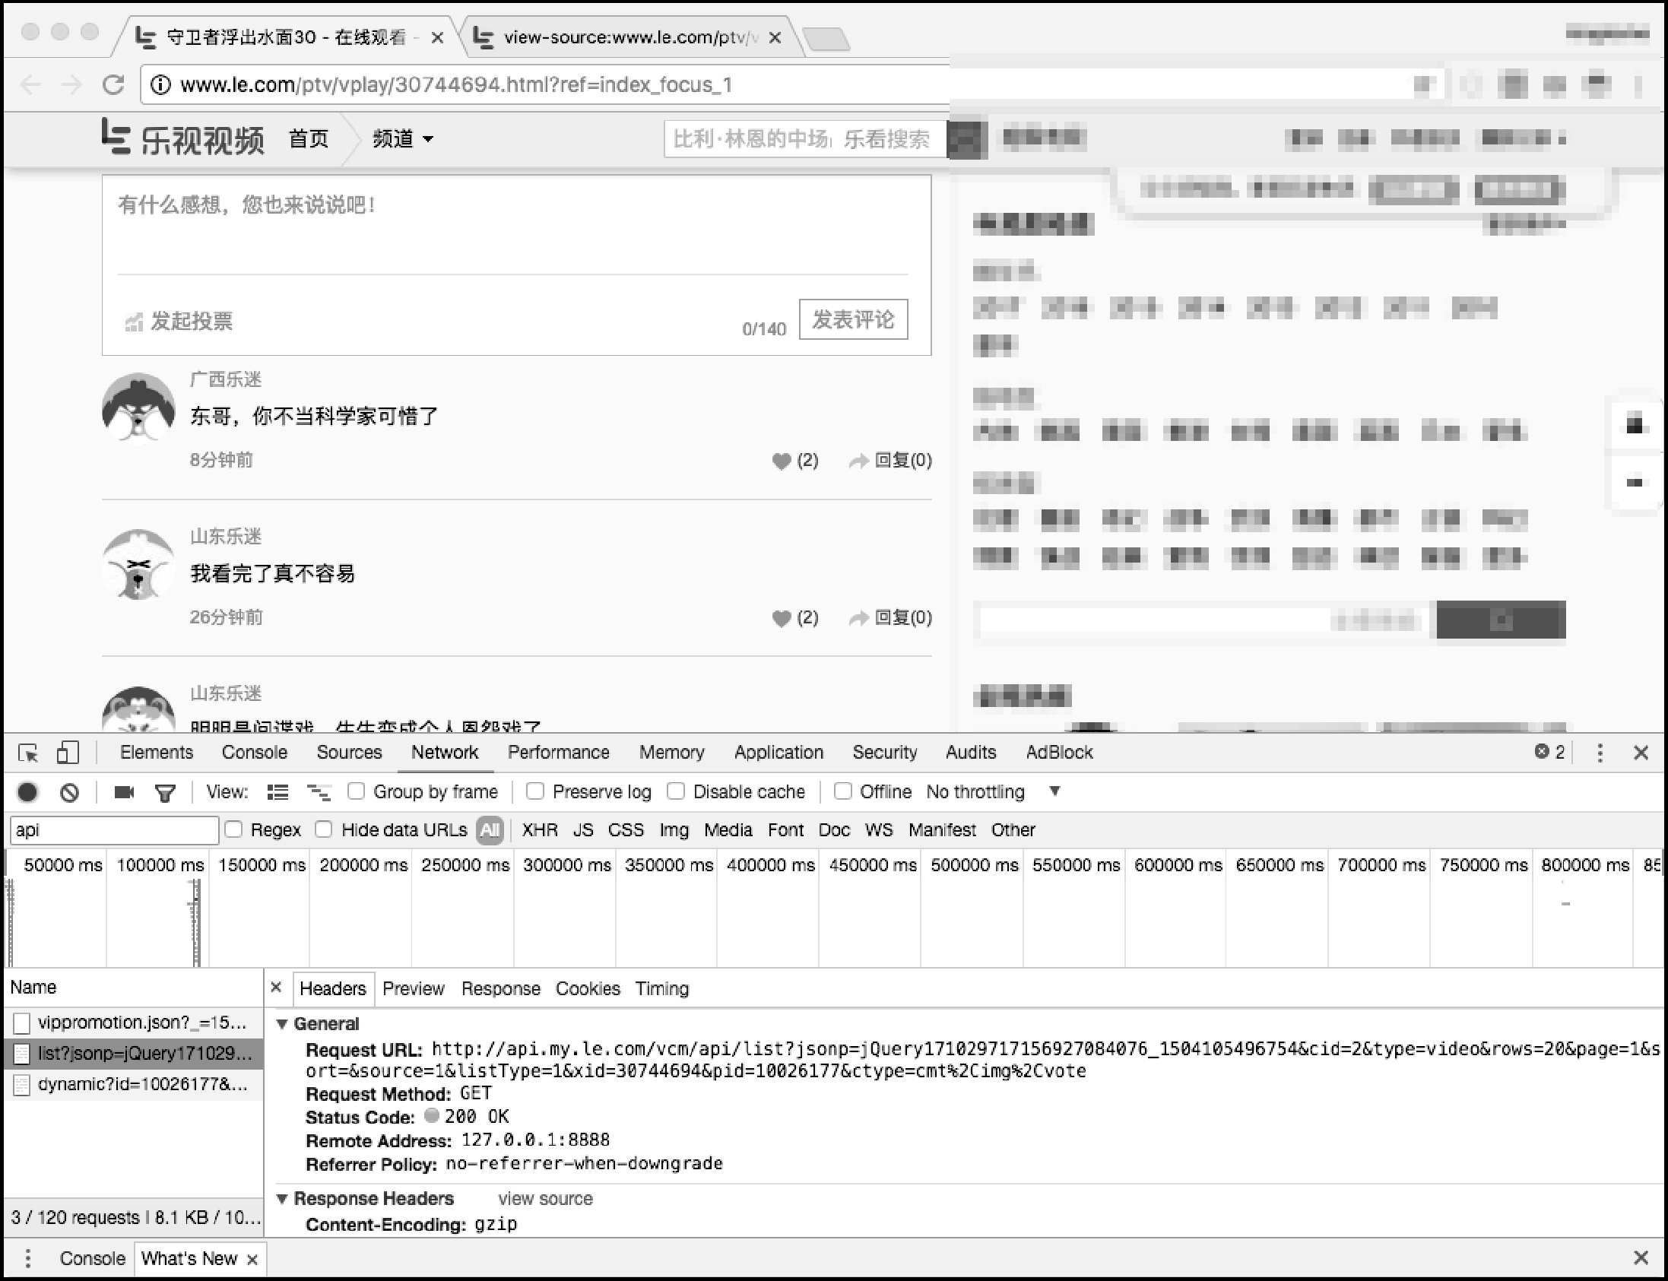
图7-50 使用Chrome开发者工具观察评论的异步加载请求

Slide 74

图7-51 在网页源代码里面寻找pid和vid

Slide 75
爬虫首先访问视频页面，通过正则表达式获取vid和pid，并将结果保存到“necessary_info”这个类属性对应的字典中。核心代码如下：
def get_necessary_id(self):
source = self.get_source(self.url, self.HEADERS)
vid = re.search('vid: (\d+)', source).group(1)
pid = re.search('pid: (\d+)', source).group(1)
self.necessary_info['xid'] = vid
self.necessary_info['pid'] = pid

Slide 76
访问评论的接口，用Python发起请求，获得评论数据。核心代码如下：
def get_comment(self):
url = self.COMMENT_URL.format(xid=self.necessary_info['xid'],
pid=self.necessary_info['pid'])
source = self.get_source(url, self.HEADERS)
source_json = source[source.find('{"'): -1]

Slide 77
comment_dict = json.loads(source_json)
comments = comment_dict['data']
for comment in comments:
print(f'发帖人： {comment["user"]["username"]}, 评论内容：{comment["content"]}')

Slide 78

代码中，提前定义的self.COMMENT_URL和self.HEADERS如图7-52所示。
图7-52 在代码中提前定义好self.COMMENT_URL和self.HEADERS

Slide 79

7.4.3 调试与运行
在爬虫中，带上通过Chrome浏览器从评论页面复制而来的Headers再发起请求，可以减少爬虫被网站封锁的概率。
爬虫的运行结果如图7-53所示。
图7-53 乐视网视频评论爬虫运行结果

Slide 80
7.5 本章小结
本章主要介绍了使用爬虫获取异步加载网页的各种方法。对于普通的异步加载，可以使用requests直接发送AJAX请求来获取被加载的内容。
发送的请求中可能包含一些特殊的值，这些值来自网页源代码或者另一个AJAX请求。

Slide 81
在发送请求时需要注意，应保持requests提交的请求头与浏览器的请求头一致，这样才能更好地骗过网站服务器达到获取数据的目的。
对于比较复杂的异步加载，现阶段可以先使用Selenium和ChromeDriver来直接加载网页，然后就能从被加载的网页中直接获取到需要的内容。

Slide 82
7.6 动手实践
寻找并爬取一个使用异步加载技术的网站。

